Slide 1
微课名称：辛亥革命与中华民国的建立
学段：高中
学科：历史
年级：高一
版本：部编版《中外历史纲要》（上）/第六单元
单位：北京市和平街第一中学
作者：李喆

Slide 2
北洋军阀的统治
时间：1912.3——1928.12
不同军阀统治时期
袁世凯统治时期：1912年3月至1916年6月
皖系军阀统治时期：1916年6月至1920年7月
直系军阀统治时期：1920年7月至1924年10月
奉系军阀统治时期：1924年10月至1928年12月

Slide 3
独裁专制与民主共和的斗争，实质是资本主义势力与封建势力的斗争
1.袁世凯复辟帝制
北京
国民党
总统制
修正大总统选举法
中日民四条约

Slide 4
(2)称帝：1915年10月，参政院召开 袁世凯接受“劝进”，当上皇帝，以1916年为________元年。
2.
“国民代表大会”。
洪宪
护国战争
维护国家的共和体制
护国军
(2)概况：1915年底，唐继尧、蔡锷、李烈钧在云南宣布独立，并组织_________，发动护国战争，讨伐袁世凯。
帝制
恢复中华民国年号。
说明民主共和深入人心，已成为时代潮流。

Slide 5
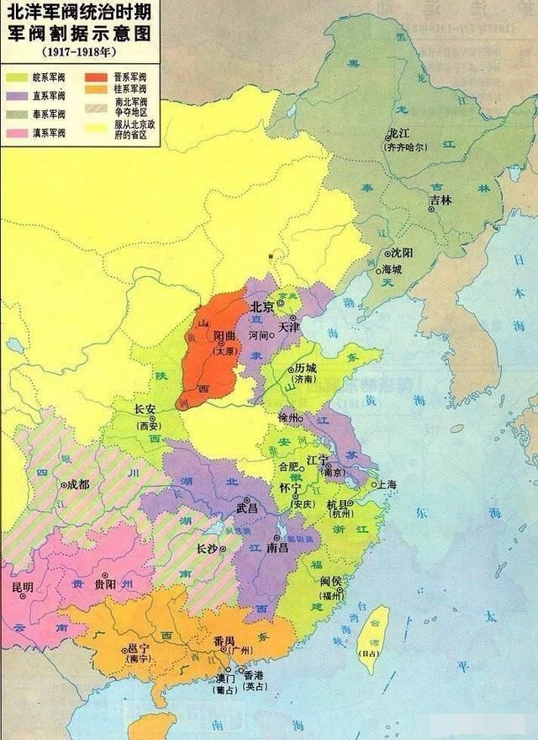
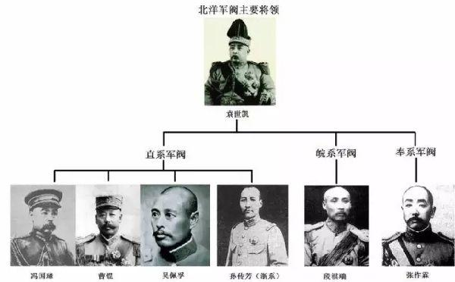
北洋时期的军阀割据：
观察北洋军阀统治时期军阀割据示意图，描述袁世凯去世后，国内局势的特点。
国内：
军阀混战和割据，政治上分崩离析是这个时期最大的特点。
①政治分裂，政局主要由直皖奉控制
②北洋军阀混战割据造成社会动荡
③各派军阀成为帝国主义代理人
④北洋军阀维护专制统治

Slide 6
1.军阀割据
(1)背景:袁世凯称帝失败,不久死去,北洋军阀中难以产生一个能统御整个北洋派的人,于是派系纷争很快发展为军阀混战。
（2）概况
派系 | 代表 | 支持国 | 占据区域
直系 | 冯国璋 | 英、美 | 直隶及长江中下游的苏、赣、鄂等省
皖系 | 段祺瑞 | 日本 | 皖、浙、闽、鲁、陕
奉系 | 张作霖 | 日本 | 东北三省
(3)影响:各军阀凭借手中掌握的军队,争权夺利,先后爆发直皖、直奉混战,导致北京政权实际上由不同时期的军阀所控制。

Slide 7
2.“府院之争”
(1)袁世凯死后，段祺瑞出任国务总理，重新召开国会。
(2)1917年5月，继任总统黎元洪免去段祺瑞的总理职务，造成所谓的
(3)张勋以调解府院之争为名，率兵入京，解散国会，拥清废帝溥仪复辟。
(4)结果：张勋复辟失败后,冯国璋代行大总统职权,段祺瑞以“再造共和”的姿态,回到北京就任国务总理。
以黎元洪为首的总统府集团与以段祺瑞为首的国务院集团之间争权夺利的斗争。
“府院之争”。

Slide 8
3.护法运动
(1)背景:段褀瑞公然破坏《中华民国临时约法》,拒绝恢复国会。
(2)过程:1917年8月,南下的150余名国会议员在广州召开非常会议,决定成立“中华民国军政府”,推举孙中山为大元帅。
(3)结果:借孙中山的名望争权夺势的西南军阀,却千方百计排挤孙中山。1918年,孙中山愤而辞去大元帅之职,发表通电,痛心地表示“顾吾国之大患,莫大于武人之争雄,南与北如一丘之貉。”

Slide 9
4.参加一战
(1)目的:争取国际地位,抑制日本在华势力的发展。
(2)过程
1917年8月14日,中国向德、奥两国宣战,加入第一次世界大战的协约国方面。
(3)影响：
①中国收回德、奥在天津、汉口的租界,撤销两国领事裁判权。
②中国劳工远渡重洋前往欧洲前线，为协约国一方取得胜利作出了贡献。

Slide 10
民国初年经济、社会生活的新气象
据《欧战前后农商部注册工业公司年别表》，战前（1914年 8月）注册的工业公司，共计146个，资本总额41，148，205元；而自1914年8月至1920年，新注册的公司就有272个，资本额为117，434，500元。所涉及的行业众多，尤以纺织业和面粉业这两个关系民众衣食的行业发展得最快。
—《第一回中国年鉴》，商务印书馆1924 年版
依据材料和课文，概括北洋军阀时期民族资本主义经济迅速发展的历史条件、基本状况和影响。

Slide 11
1.民国初年经济的发展
（1）历史条件：
①中华民国建立，扫除了政治上的一些束缚和障碍，为中国资本主义经济的发展提供了一定条件。
②南京临时政府成立后，鼓励民间兴办实业。
③第一次世界大战期间，西方列强忙于欧战，中国民族工业得到迅速发展。
④群众性的反帝爱国斗争此起彼伏，特别是1915 年因反对“二十一条”掀起的抵制日货、提倡国货运动推动经济发展。
（2）基本状况：
发展速度和规模，甚至超过以往半个世纪所取得的成绩，代表人物和企业：荣氏兄弟的面粉厂、纱厂壮大。
（3）影响：产业工人成为不可忽视的社会力量，为中国共产党的诞生奠定了阶级基础

Slide 12
2.社会新气象：
（1）原因：共和政体的建立和南京临时政府的努力。
（2）表现：
①改用阳历,颁布剪发辫、易服饰和废止缠足的法律。
②颁布法令,革除“大人”“老爷”等清朝官场的称呼。

Slide 13
新文化运动的开展
1、原因：人们缺乏对旧思想、旧文化、旧礼教的彻底批判，大多数国民的头脑仍被专制和愚昧牢牢地束缚着。
2.兴起
(1)标志:1915年,陈独秀在上海创办《青年杂志》,后在北京改为《新青年》
(2)代表人物:陈独秀、李大钊、胡适、鲁迅、蔡元培等
(3)思想阵地:《新青年》
(4)活动基地:北京大学(蔡元培办学方针:思想自由、兼容并包)

Slide 14
3、主张
三年以来,吾人于共和国体之下,备受专制政治之痛苦。自经此次之实验,国中贤者,宝爱共和之心,因以勃发,厌弃专制之心,因以明确。吾人拜赐于执政,可谓没齿不忘者矣。然自今以往,共和国体,果能巩固无虞乎!立宪政治,果能范行无阻乎?以予观之,此等政治根本解决问题,我持人最后之党。
——陈独秀《吾人最后之觉悟》(1916年2月15日),《青年杂志》第1卷第6号
阅读史料，结合课本知识，总结概括新文化运动的主张。
①拥护“德先生”，反对孔教、礼法、贞节、旧伦理、旧政治。
②拥护“赛先生”，反对旧艺术、旧宗教。
③提倡文学革命，提倡使用白话文，反对国粹与旧文学。

Slide 15
4.影响
(1)各地拥护新文化运动的刊物纷纷出版，使全国报刊面貌为之一新。
(2)妇女解放、婚姻自由、家庭革命等口号的提出，使其涉及的内容更为广泛和深刻。
(3)高举民主与科学的旗帜，推动了思想文化革新，有解放思想的重大意义。

Slide 16
课堂小结：
概括北洋军阀时期的政治、经济和文化状况，思考北洋军阀统治对中国近代历史的影响。
（1）政治：
①政局动荡，军阀混战割据，战争不断。
②民主与专制反复较量，保留中华民国国号，但实为专制统治。
③北洋军阀对内独裁专制，对外出卖国家主权。
④中国人民坚持斗争，收回一些主权。
⑤中国北洋军阀政府参与一战赢得胜利，但国际地位仍然十分低下。
（2）经济：
中国资本主义经济迅速发展，推动工人阶级力量壮大。
（3）社会生活：
政府倡导文明、开化的新习俗、新风尚。
（4）思想：
新文化运动高举民主与科学的旗帜，推动思想解放。

Slide 17
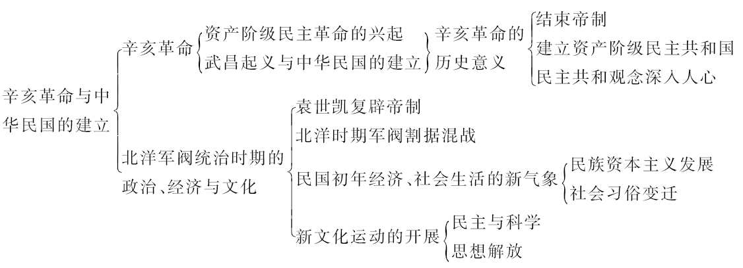

Slide 18
谢谢！

